Slide 1
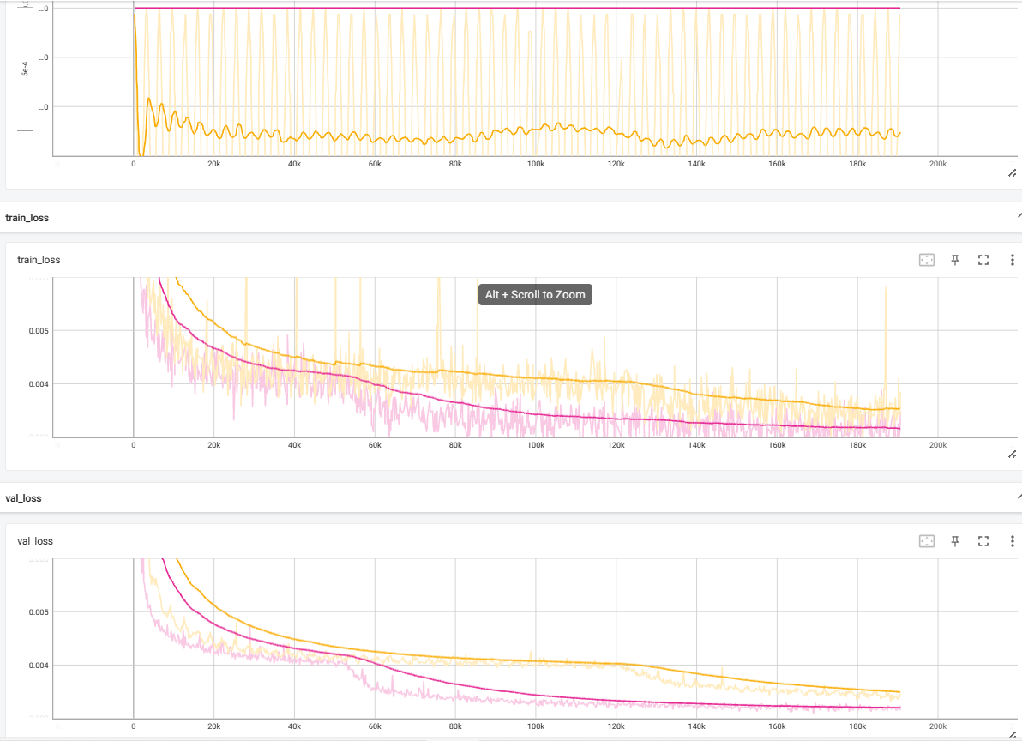
Notes:
训练1200epoch batch size 1024
紫色的线： 固定学习率 – nomralize(0.5)
黄色的线: 余弦学习率 – x-0.5 *2
两个方法的的训练损失和测试损失的都相似，并且固定学习率明显收敛更快

